Slide 1
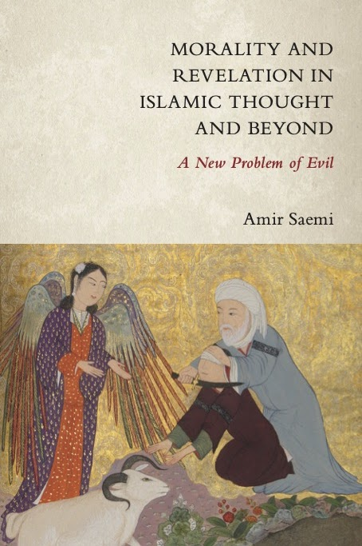
Moralitas AGAMA:
Kitab Suci atau Akal?
Pilih Mana Bila ada Pertentangan (2)
pamanAPIQ.com

Slide 2
Sambil memikirkan hubungan kitab suci dengan akal, silakan mempertimbangkan dilema Nabi Ibrahim untuk mengorbankan Putranya; dan sikap Hamzah membela minoritas.
Kesimpulan awal: akal membutuhkan kitab suci dan kitab suci membutuhkan akal.

Slide 3

Posisi Kitab Suci
Bantuan
ilmu
Bantuan
motivasi
Tertinggi
Koordinasi
Syarat
Hubungan
Tuhan
Devosional
Meluas
Penguatan
1
2
3
4
9

Slide 4
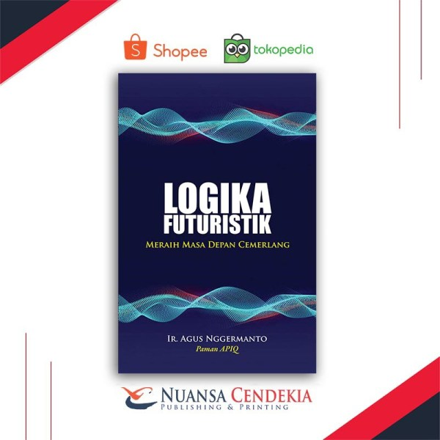

2
Trilogi Futuristik

Slide 5
Posisi Kitab
Utamakan Kitab
Utamakan Akal
Penguatan
Diskusi
# Ghazali
# Jabr
# Farabi
5
1
Moralitas
Agama
4
2
3

Slide 6
2) Utamakan Kitab Suci
Kitab suci dijamin benar; akal memiliki beragam keterbatasan. Solusi: utamakan kitab suci.
Meski, dalam mengutamakan kitab suci, kita perlu memanfaatkan akal secara maksimal.

Slide 7
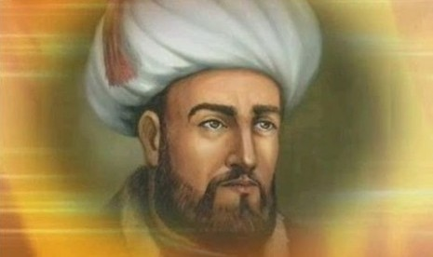
Ghazali: Konsekuensi
Ghazali berpandangan bahwa setiap perilaku moral berdampak suatu konsekuensi.
Akal mampu memahami konsekuensi moral dengan batas-batas tertentu. Sementara, Tuhan Maha Tahu terhadap segala konsekuensi. Solusinya, adalah taat kepada kitab suci yang berupa firman Tuhan Maha Tahu; sambil memanfaatkan akal untuk memahami konsekuensi secara maksimal.

Slide 8
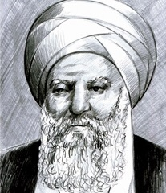
Abdul Jabbar: Deontologi
Setiap orang memiliki kewajiban tertentu untuk kebaikan dirinya dan alam raya (deontologi).
Akal kita mampu memahami beragam kewajiban ini meski terbatas. Tuhan Maha Tahu atas segala kewajiban terbaik untuk semua orang. Jadi utamakan kewajiban yang ditetapkan Tuhan dalam kitab suci; sambil secara maksimal menggunakan akal untuk memahami kewajiban.

Slide 9
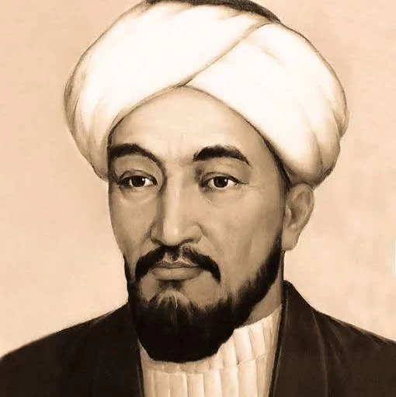
Farabi: Etika Karakter
Setiap manusia memiliki karakter untuk berkembang terus menjadi karakter sempurna sebagai insan kamil; sebagai manifestasi Nama-Nama Indah Tuhan. Kita memahami beragam karakter utama untuk menjadi manusia dewasa. Sementara, Tuhan Maha Tahu atas segala karakter utama buat manusia dan cara-cara untuk mengembangkannya.
Solusinya: utamakan bimbingan kitab suci untuk menyempurnakan karakter insan kamil; sambil secara maksimal memanfaatkan akal.

Slide 10
Posisi Kitab
Utamakan Kitab
Utamakan Akal
Penguatan
Diskusi
5
1
Moralitas
Agama
4
2
# Surga
# Jujur
# Konteks
3

Slide 11
3) Utamakan Akal
Utamakan akal setelah berjuang secara maksimal memahami kitab suci dan seluruh situasi.
Tentu saja, maksud akal di sini adalah akal sejati bukan sekadar akal-akalan. Mengutamakan akal adalah tugas yang lebih berat; karena kita harus bertanggung jawab penuh atas proses dan hasilnya. Jadi, orang jujur yang mengutamakan akal lebih besar menanggung beban tanggung jawab.

Slide 12
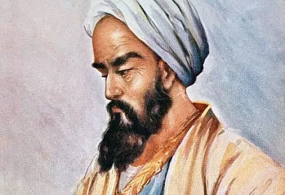
Surga Perjuangan Razi
Surga yang indah itu menjadi hadiah dari Allah yang sangat bermakna ketika Anda memperoleh surga melalui perjuangan.
Sementara, fasilitas yang diperoleh tanpa perjuangan menjadi hilang makna; atau miskin makna.
Bahkan, perjuangan itu sendiri yang memberi makna; atas karunia Allah semata.

Slide 13
Akal Jujur Bisa Paham
Akal yang jujur bisa memahami moral baik mau pun buruk; tentu tetap mempertimbangkan batas-batas akal.
Hakim agung bisa saja membebaskan penjahat; bisa juga menghukum orang yang tak berdosa; karena hakim agung bisa tidak jujur dengan akalnya. Selama akal jujur maka akal bisa diandalkan untuk penilaian moral terutama larangan atas pelanggaran moral.

Slide 14
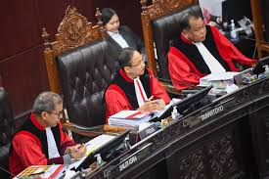
Akal Jujur Berinterpretasi
Akal yang jujur mungkin tidak paham cara mengentaskan kemiskinan di Indonesia. Tetapi akal jujur pasti paham bahwa merampas harta orang miskin adalah dosa besar; khianat adalah buruk; menipu adalah jahat; dan lain-lain.
Jadi, akal yang jujur adalah memadai untuk bersikap moral. Apa atau bagaimana akal jujur itu?
Akal jujur selalu melibatkan interpretasi.

Slide 15
Interpretasi Konteks
Strategi reinterpretasi. Ketika hukum potong tangan bagi pencuri ayam diperintahkan oleh kitab suci maka tampak akal tidak setuju secara moral.
Akal melakukan reinterpretasi: orang miskin itu mencuri ayam karena untuk bertahan hidup di jepitan ekonomi yang sulit. Orang miskin itu tidak murni salah. Sehingga hukuman bagi orang miskin yang mencuri itu tidak harus potong tangan; tetapi cukup, misal, membersihkan gedung sekolah. Kemudian, si miskin itu diberi pekerjaan agar tidak mencuri lagi.

Slide 16
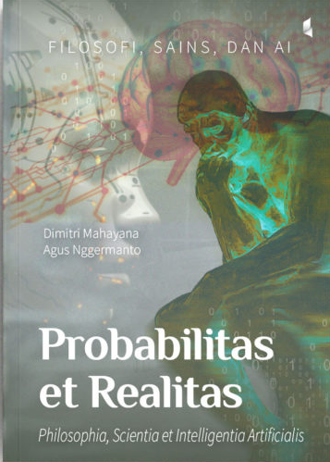
Interpretasi Ulang
Potong tangan hanya berlaku bagi orang yang tidak kekurangan ekonomi tapi mencuri ayam atau mencuri benda lainnya. Mereka mencuri karena godaan nafsu. Hal seperti ini jarang terjadi meski bisa terjadi.
Saemi mengajukan pertanyaan, “Meski jarang terjadi, apakah potong tangan bisa dibenarkan secara moral?”

Slide 17

Strategi Konteks
Mempertimbangkan konteks sejarah lebih luas.
Hukuman potong tangan bagi pencuri adalah tepat sesuai konteks sejarahnya. Kanjeng Nabi memberlakukan hukum potong tangan, di abad 7, adalah sebagai aturan-hukum; berbeda dengan aturan-moral.

Slide 18
Aturan Hukum
Aturan-hukum harus bisa dijalankan secara praktis agar tatanan sosial kokoh dan dinamis menuju kemajuan.
Jika aturan hukum tidak bisa dijalankan maka percuma; gagal sebagai aturan-hukum. Misal, hukuman bagi pencuri adalah kurungan 3 bulan. Tetapi, saat itu, tidak tersedia ruang penjara di Makkah mau pun Madinah. Jadi hukuman penjara kurungan 3 bulan adalah sia-sia belaka. Sementara, hukuman potong tangan, misal potong salah satu ujung jari, sangat mudah dijalankan dan memberi efek jera.

Slide 19
Penentu Konteks
Siapa yang bisa menentukan hukum sesuai konteks yang tepat? Di Saudi berlaku hukum potong tangan; di Indonesia tidak berlaku. Apakah di Saudi tepat konteks untuk potong tangan? Sementara, di Indonesia tidak tepat konteks?
Pertanyaan tentang konteks yang tepat untuk menentukan aturan hukum adalah pertanyaan tanpa henti.

Slide 20
Posisi Kitab
Utamakan Kitab
Utamakan Akal
Penguatan
Diskusi
5
1
Moralitas
Agama
4
2
# Fenomena
# Kebenaran
# Pikiran
3

Slide 21
4) Penguatan
Utamakan akal dan utamakan kitab suci. Meski pun seseorang mengutamakan kitab suci, dia tetap membutuhkan akal secara optimal. Meski pun orang lain mengutamakan akal, dia tetap membutuhkan bimbingan kitab suci.
Kali ini, kita akan lebih dalam membahas poin I: kitab suci sebagai penguatan kebenaran-realitas dan penguatan pikiran.

Slide 22
Fenomena Realitas
Kebenaran-realitas berbeda dengan fenomena-realitas.
Fenomena adalah realitas apa adanya yang dilihat manusia; atau, kadang tidak dilihat oleh manusia. Bayangkan di alam ini belum ada manusia sama sekali; belum ada Adam dan Hawa. Seperti apa alam itu? Ada bumi, matahari, bulan, gunung, pohon-pohon, binatang-binatang, dan lain-lain. Mereka, alam dan isinya, bergerak biasa-biasa saja. Itulah gambaran fenomena-realitas.

Slide 23
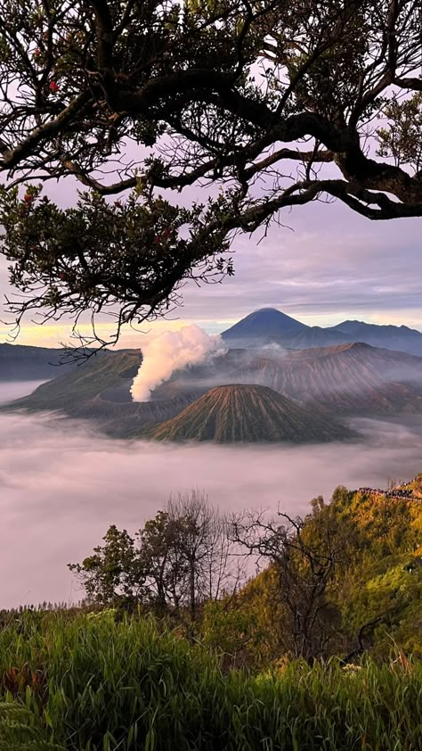
Tanpa Benar-Salah
Dalam dunia fenomena-realitas ini, tidak ada istilah benar atau salah; tidak ada baik atau buruk; tidak ada bagus atau jahat.
Ketika tikus memangsa telur ayam; biasa-biasa saja; tikus tidak jahat. Ketika kucing memakan tikus; biasa-biasa saja. Bahkan ketika terjadi gempa dan letusan gunung sampai dinosaurus punah, diperkirakan terjadi 60 juta tahun lalu, itu adalah biasa-biasa saja; tidak bagus pun tidak jahat.

Slide 24
Kebenaran-Realitas
Bayangkan kemudian manusia datang ke alam fenomena-realitas itu. Mulai muncul kebenaran-realitas. Adam dan Hawa menjaga bumi adalah kebenaran-realitas; Qabil membunuh Habil adalah pelanggaran kebenaran-realitas. Nabi Nuh mengajak umat berbuat amal adalah kebenaran-realitas.
Mengapa dengan hadirnya manusia di alam fenomena menjadi ada kebenaran-realitas? Karena manusia menguasai bahasa. Manusia berpikir bersama bahasa dan akal.

Slide 25

Rumah Kitab Suci
Bahasa adalah rumah realitas; penguat kebenaran-realitas. Kitab suci adalah penguat kebenaran-realitas paling utama.
Alhamdulillah contoh bahasa dari kitab suci yang menguatkan kebenaran-realitas. Selesai mengerjakan sesuatu, selesai makan atau minum, ucapkan alhamdulillah maka kebahagiaan menjadi kebenaran-realitas Anda. Orang Indonesia ketika mendapat hadiah tak terduga sering mengatakan, “Alhamdulillah banget…!”

Slide 26
A) Penguat Kebenaran
Kitab suci adalah firman Tuhan dalam bentuk kata-kata yang menguatkan kebenaran-realitas.
Jadi, kita bisa membaca kitab suci, misal Alquran, untuk menguatkan kebenaran-realitas yang sedang kita hadapi; baik sedang berlimpah nikmat mau pun sedang menghadapi ujian. Niscaya, manusia akan mendapat petunjuk dari kitab suci.

Slide 27
Petunjuk Manusia
Kitab suci adalah petunjuk bagi setiap orang dan, terutama, petunjuk bagi orang baik; yaitu orang yang bertakwa.
Orang baik pasti memperoleh petunjuk penguatan kebenaran-realitas dengan membaca kitab suci. Sedangkan orang umum, apalagi orang yang berniat jahat, bisa jadi mendapat petunjuk tapi bisa juga tidak mendapat petunjuk.

Slide 28
Bukan Pembenaran
Tetapi kitab suci bukan pembenaran bagi klaim seseorang; kitab suci adalah petunjuk.
Lembaga tertentu klaim bahwa cara mereka menentukan awal bulan puasa dibenarkan oleh ayat Alquran misalnya. Tidak bisa seperti itu. Klaim seperti itu batal.
Yang bisa dilakukan adalah klaim bahwa cara menentukan awal bulan puasa berdasar petunjuk Alquran. Sehingga lembaga lain bisa saja menggunakan petunjuk Alquran dengan hasil awal bulan puasa yang berbeda. Klaim kitab suci sebagai petunjuk adalah sah. Klaim kitab suci sebagai pembenaran adalah tidak sah.

Slide 29
B) Penguat Pikiran
Pikiran manusia adalah lemah. Pikiran manusia membutuhkan penguat. Kitab suci adalah penguat pikiran manusia. Kita membutuhkan kitab suci.
Coba pikirkan betapa lemahnya pikiran Anda. Untuk berpikir Anda butuh bahasa, butuh angka, butuh badan, butuh makan, butuh udara, butuh kesehatan, butuh tempat, butuh waktu, dan butuh segala sesuatu. Tanpa dukungan fasilitas-fasilitas itu, Anda tidak bisa berpikir dengan baik. Andai semua fasilitas itu tersedia, pikiran Anda masih lemah juga. Anda butuh teman untuk diskusi.

Slide 30
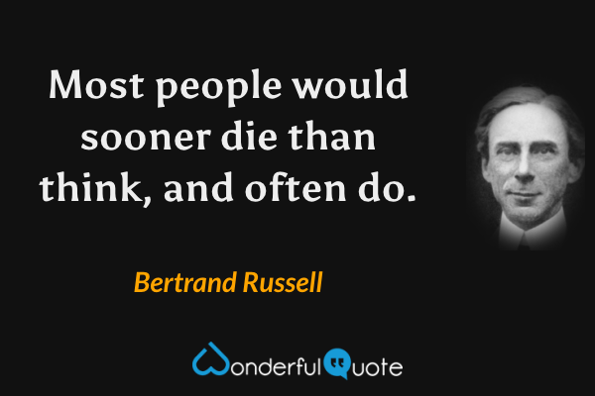
Berpikir Formal vs Konkret
Umumnya, orang-orang jaman ini, memaknai berpikir sebagai berpikir formal semisal matematika atau logika bahasa. Meski berpikir-formal membutuhkan dukungan, seakan-akan tampak mandiri.
Dalam matematika bilangan asli 2 + 1 maka hasilnya pasti 3. Berpikir-formal ini tampak bisa mandiri tanpa butuh dukungan. Contoh 2 cangkir kopi + 1 cangkir kopi menghasilkan 3 cangkir kopi bukanlah dukungan kepada matematika. Tetapi, sebaliknya, yaitu matematika justru lebih kuat. Jika 2 cangkir + 1 cangkir hasilnya tidak 3 cangkir maka matematika mengatakan ada yang salah dengan cangkir kopi Anda. Kita membutuhkan berpikir-formal semacam matematika itu. Guru-guru kita di sekolah mengajari kita berpikir-formal matematika dengan baik.

Slide 31
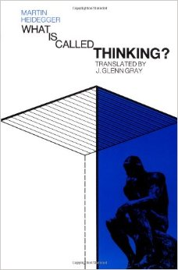
Berpikir Konkret
Satu cangkir kopi di depan Anda adalah konkret. Apalagi Anda tambah dengan 2 cangkir kopi lagi sambil ngobrol bareng bersama teman-taman.
Apa makna 1 cangkir kopi konkret itu? Apa makna 2 cangkir kopi konkret itu? Mereka bermakna luar biasa. Kopi itu nikmat dan hangat. Menambah obrolan bersama teman-teman makin akrab. Makna kopi konkret ini tidak pernah habis untuk dikaji. Kita membutuhkan bantuan penguatan untuk berpikir-konkret ini.

Slide 32
Tolong Menolong
Anda berbuat baik menolong tetangga. Apa makna menolong tetangga? Saling tolong-menolong adalah kebaikan. Anda berpikir bahwa berbuat baik adalah kebaikan.
Kemudian, kitab suci menegaskan: saling tolong-menolonglah dalam kebaikan. Kebaikan itu bermakna di dunia ini sampai dunia akhirat nanti. Tuhan ridha kepada Anda; bangga kepada Anda; dan Anda ridha kepada Tuhan. Kitab suci menguatkan pikiran Anda. Kita membutuhkan kitab suci untuk menguatkan pikiran.

Slide 33
C) Beda Klaim Pembenaran
Posisi kitab suci sebagai petunjuk kebenaran-realitas adalah tepat. Sementara, menempatkan kitab suci sebagai dalil pembenaran adalah salah.
Karena kitab suci adalah petunjuk maka umat manusia mengembangkan pemikiran terus-menerus tanpa henti berdasar petunjuk. Sebaliknya, orang yang menempatkan kitab suci sebagai dalil pembenaran maka mereka mandeg, berhenti, jumud, statis, dan dogmatis pada klaim pembenaran itu.

Slide 34
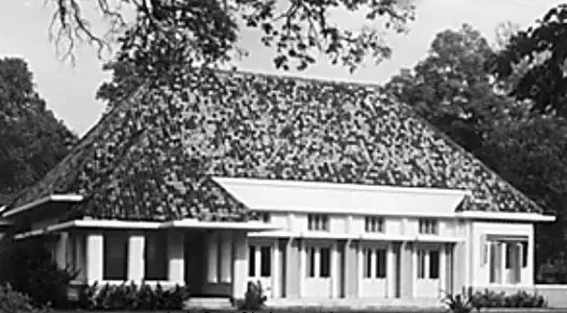
Rumah Umat Manusia
Petunjuk kebenaran adalah rumah umat manusia. Klaim pembenaran adalah penjara umat manusia. Petunjuk kebenaran menjadikan manusia betah tinggal di rumah berupa kitab suci.
Klaim pembenaran menjadikan manusia sesak dalam penjara atas nama kitab suci. Petunjuk kebenaran menjadikan manusia terus bertumbuh lebih matang. Klaim pembenaran mengunci manusia membusuk dalam jeruji.

Slide 35
Bukan Penjara
Metafora rumah dan penjara ini menjadi sangat penting. Rumah dan penjara bisa saja sama persis; sama bentuk ukurannya; sama warna dan desainnya; sama bahan dan proses membangunnya.
Tetapi, perbedaan rumah dan penjara adalah perbedaan hakikatnya. Hakikat rumah adalah tempat tinggal yang paling nyaman melindungi manusia. Hakikat penjara adalah bukan tempat tinggal bagi manusia. Perbedaan tipis ini kadang luput dari pengamatan kita. Akibatnya, ada risiko bahwa manusia akan mengubah rumah menjadi penjara. Kita perlu untuk waspada.

Slide 36
Hakikat Manusia
Hakikat manusia adalah hidup di rumah-kitab-suci; bukan dalam penjara atas nama kitab suci; bukan pula hidup di rumah fenomena-realitas.
Tentu saja, manusia bisa terjebak hidup di rumah fenomena-realitas atau penjara atas nama kitab suci. Manusia perlu keluar menuju rumah-kitab-suci.
Di dalam rumah-kitab-suci itulah manusia eksis sebagai manusia sejati; rumah-kitab-suci juga melindungi rumah fenomena-realitas; rumah-kitab-suci membongkar jeruji-jeruji penjara.

Slide 37
Posisi Kitab
Utamakan Kitab
Utamakan Akal
Penguatan
Diskusi
5
1
Moralitas
Agama
4
2
3

Slide 38
Kesimpulan
Kita membutuhkan keduanya: kitab suci dan akal.
Bila dipaksa menyusun prioritas maka pilihan terbaik adalah utamakan akal dengan mengkaji kitab suci yang mencukupi.
Apakah Anda setuju? Akal akan berusaha untuk itu: membantu Anda untuk setuju atau tidak setuju.

Slide 39
2
Terima Kasih

Slide 40
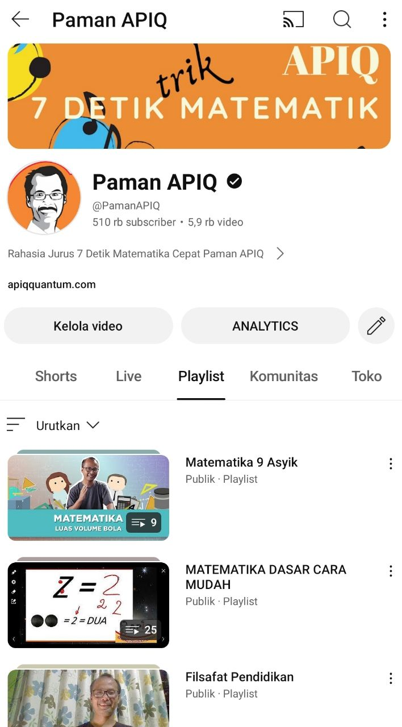
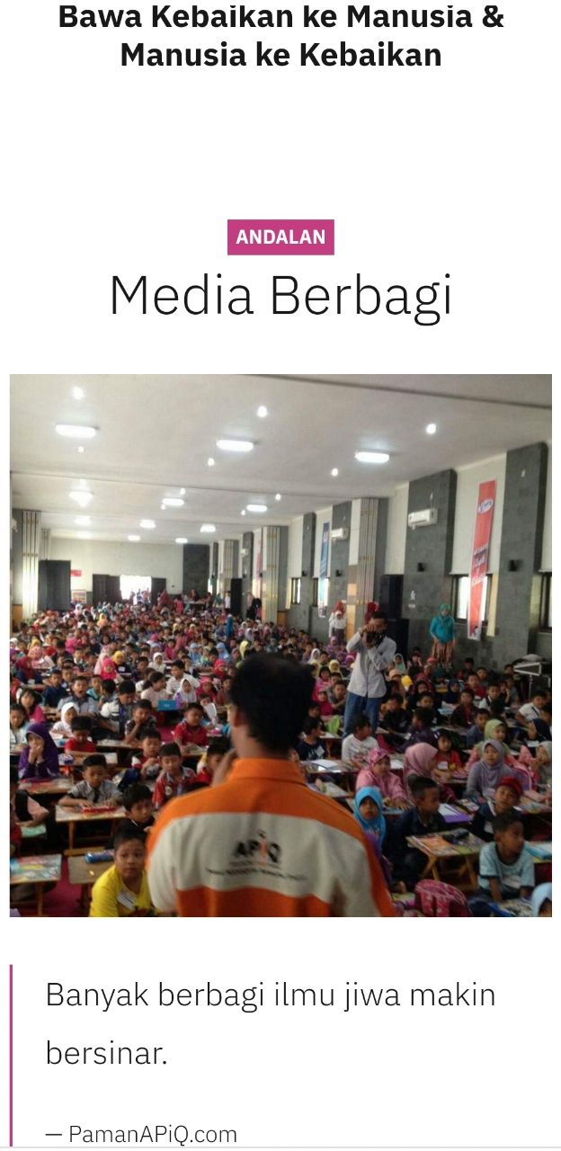
pamanAPIQ.com

